Slide 1
SISTEMA INMERSIVO E INTERACTIVO PARA EVALUAR EL CAMPO VISUAL EN ASPIRANTES A PILOTOS DE LAS FUERZAS ARMADAS DEL ECUADOR.
AUTORES: Gabriela Stefanía Rosero Casa
Fernando Esteban Yánez Lucero
DIRECTORA: Sonia Cárdenas Delgado, Ph.D.

Slide 2
Agenda
Introducción
Antecedentes
Problema
Objetivos
Desarrollo
Metodología
Pruebas
Resultados
Conclusiones
Recomendaciones

Slide 3
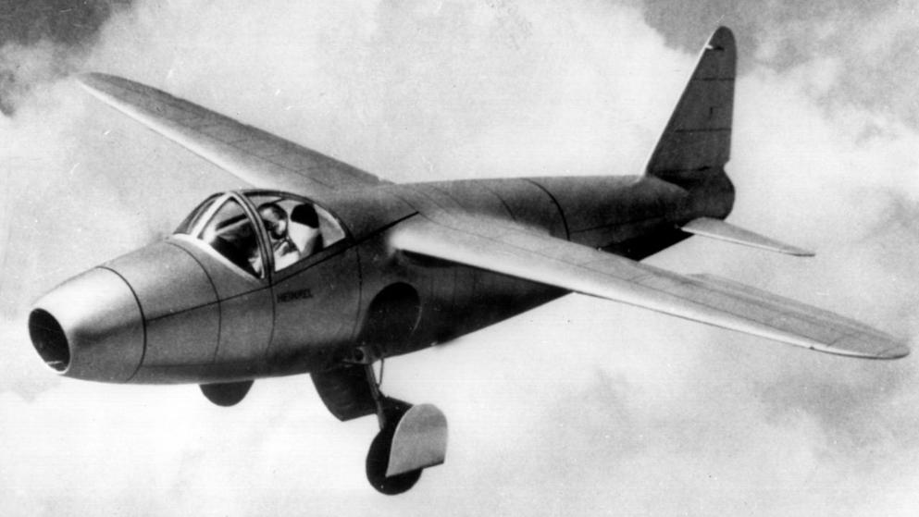
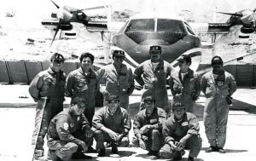
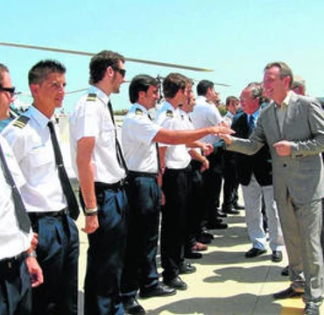
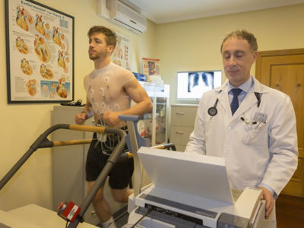
Antecedentes
Antecedentes
Primeros aviones
Protocolos de selección
Problema
Objetivos
1950- 1980
2009
Desarrollo
Pruebas
Resultados
Conclusiones
Siglo XX
2004
Recomendaciones
Selección de pilotos
Certificado médico aeronáutico

Slide 4
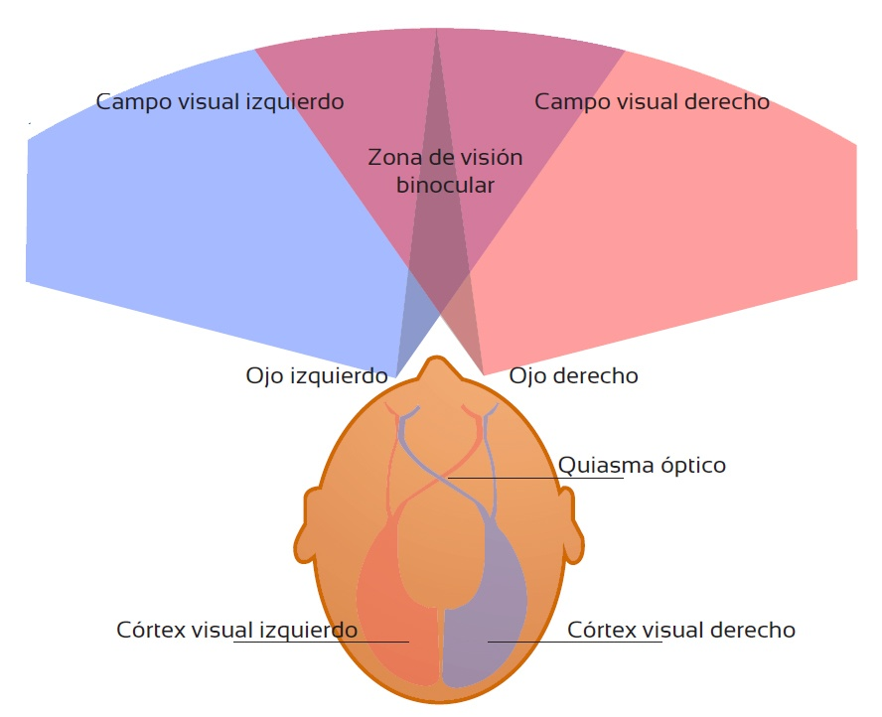
Antecedentes
Antecedentes
Problema
Herramientas tecnológicas que permitan evaluar las cualidades visuales
Objetivos
Desarrollo
Aspirantes a pilotos y fortalecer el proceso de selección
+
Módulo: evaluación de la amplitud del campo visual
Pruebas
Proyecto de investigación
Resultados
Conclusiones
Recomendaciones

Slide 5
Identificación del Problema
Antecedentes
Problema
Es necesario fortalecer el proceso de selección del personal militar..
Objetivos
Desarrollo
Pruebas
Los accidentes aeronáuticos frecuentemente son causados por factores humanos.
Resultados
Conclusiones
Recomendaciones
Se usan métodos tradicionales, o equipos de alto costo para evaluar el campo visual.
Notes:
Las pruebas visuales que se realizan en los aspirantes a pilotos en las diferentes escuelas de aviación de las Fuerzas Armadas...

Slide 6
Objetivo General
Antecedentes
Problema
Objetivos
Desarrollo
Implementar un sistema inmersivo e interactivo que permita evaluar la amplitud del campo visual en aspirantes a pilotos de las Fuerzas Armadas para contribuir en el proceso de selección previo al ingreso a las escuelas de aviación.
Pruebas
Resultados
Conclusiones
Recomendaciones

Slide 7
Objetivos Específicos
Antecedentes
Problema
Realizar un estudio exploratorio para conocer e identificar las técnicas para la evaluación del campo visual, tipos de pruebas y la tecnología que se utiliza.
Objetivos
Desarrollo
Pruebas
Resultados
Conclusiones
Recomendaciones

Slide 8
Objetivos Específicos
Antecedentes
Desarrollar un sistema inmersivo e interactivo que permita evaluar la amplitud del campo visual, usando la metodología de Kaur, mediante la construcción de componentes visuales e integrando dispositivos de interacción.
Problema
Objetivos
Desarrollo
Pruebas
Resultados
Conclusiones
Recomendaciones

Slide 9
Objetivos Específicos
Antecedentes
Problema
Realizar pruebas y validar el sistema en un grupo de aspirantes a pilotos en la escuela de aviación de la Fuerza Aérea Ecuatoriana, de acuerdo al protocolo establecido y aprobado por el comité de bioética del Hospital de Especialidades Nro.1 de Fuerzas Armadas.
Objetivos
Desarrollo
Pruebas
Resultados
Conclusiones
Recomendaciones

Slide 10
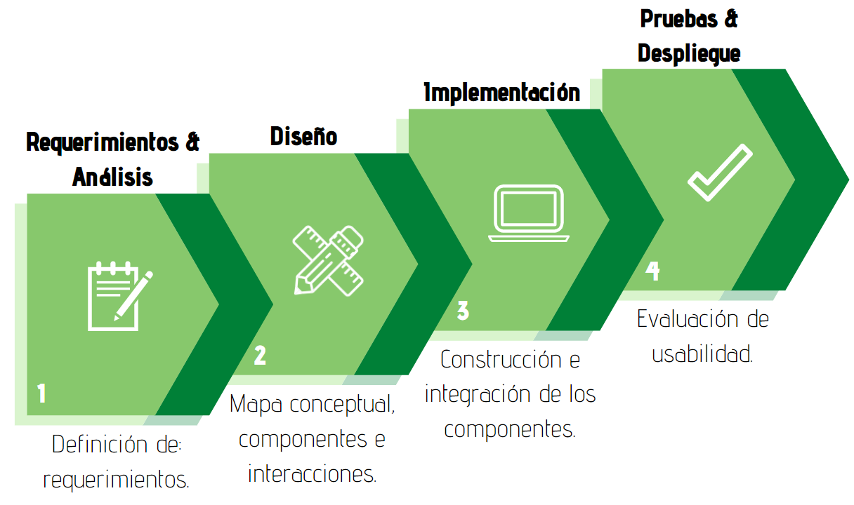
Desarrollo
Antecedentes
Metodología de Kaur
Problema
Objetivos
Desarrollo
Pruebas
Resultados
Conclusiones
Recomendaciones

Slide 11
Requerimientos y Análisis
Antecedentes
Problema
Objetivos
Desarrollo
Pruebas
Resultados
Conclusiones
Recomendaciones

Slide 12
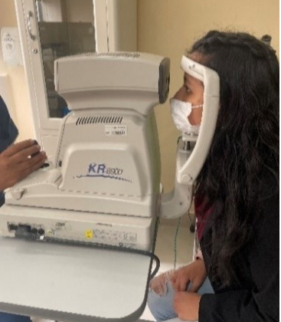
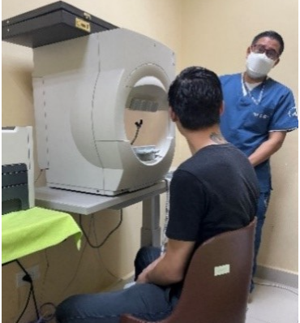
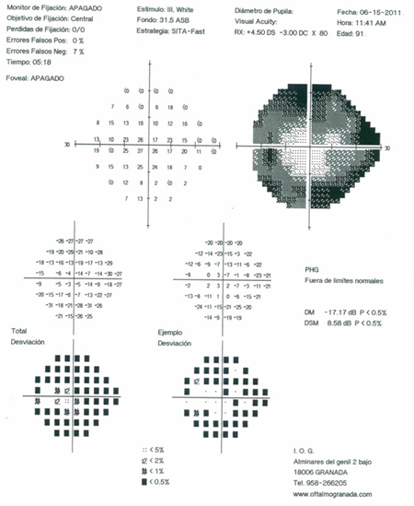
Desarrollo
Antecedentes
Recopilación de Información
Problema
Objetivos
Agudeza visual
Campimetría
Reporte campimétrico
Desarrollo
Pruebas
Resultados
Conclusiones
Recomendaciones

Slide 13
Diseño
Antecedentes
Problema
Objetivos
Desarrollo
Pruebas
Resultados
Conclusiones
Recomendaciones

Slide 14
Desarrollo
Antecedentes
Esquema del Prototipo
Problema
Objetivos
Desarrollo
Pruebas
Resultados
Conclusiones
Recomendaciones

Slide 15
Desarrollo
Antecedentes
Diseño Conceptual de la Tarea Virtual
Problema
Objetivos
Desarrollo
Habituación
Entrenamiento
Evaluación
Pruebas
El participante inicia la tarea con una fase de adaptación al entorno inmersivo y al uso de los dispositivos.
A continuación, debe observar los objetos y mediante el control debe desaparecer los objetos que tiene enfrente.
Finalmente, debe fijar la mirada en un objeto central e identificar las luces del objeto que se muestra por 0.3 seg. en los diferentes cuadrantes, inmediatamente debe presionar el control.
Resultados
Conclusiones
Recomendaciones
Notes:
Explicar: por cada fase, los participantes deben cerrar sus ojos y descansar 2 minutos, tanto para el ojo izquierdo como para el ojo derecho

Slide 16
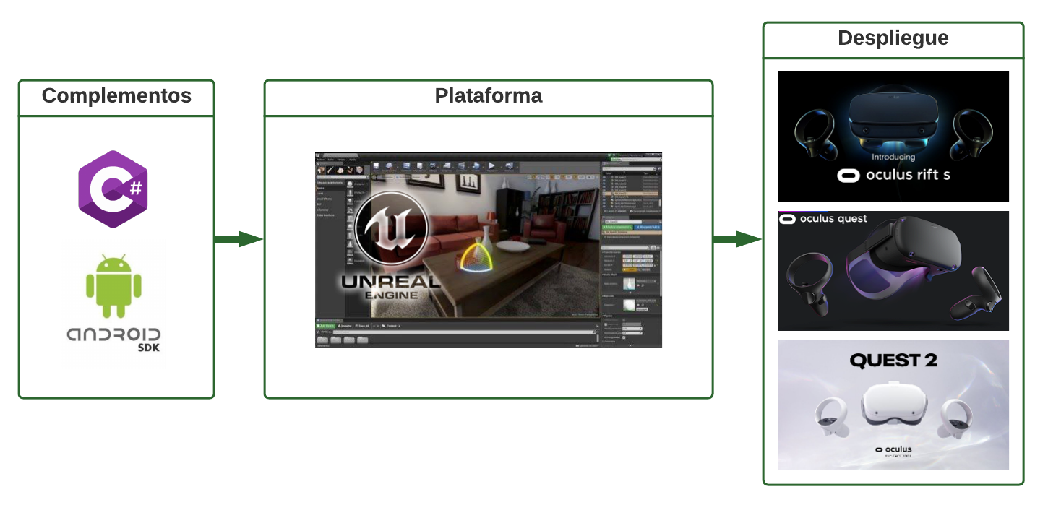
Desarrollo
Antecedentes
Arquitectura
Problema
Objetivos
Desarrollo
Pruebas
Resultados
Conclusiones
Recomendaciones
Notes:
Explicar: por cada fase, los participantes deben cerrar sus ojos y descansar 2 minutos, tanto para el ojo izquierdo como para el ojo derecho

Slide 17
Desarrollo
Antecedentes
Diseño Gráfico de la Tarea Virtual
Problema
Objetivos
Desarrollo
Pruebas
Resultados
Conclusiones
Habituación
Entrenamiento
Evaluación
Recomendaciones

Slide 18
Desarrollo
Antecedentes
Creación de Entornos Virtuales
Problema
Objetivos
Desarrollo
Pruebas
Resultados
Conclusiones
Habituación
Entrenamiento
Evaluación
Recomendaciones

Slide 19
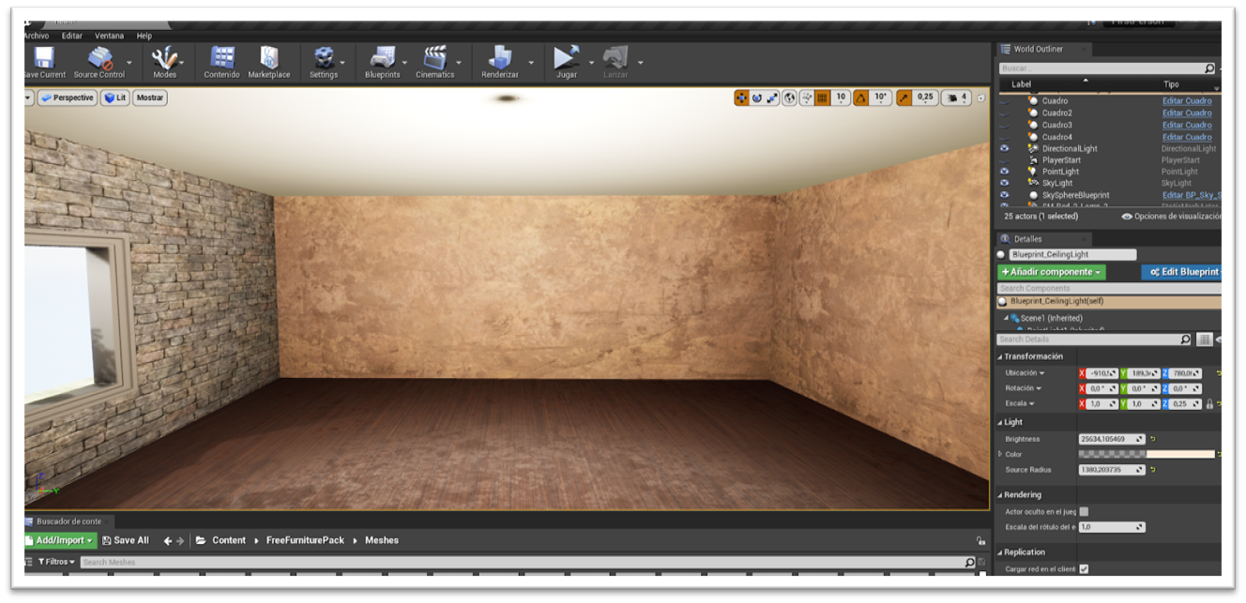
Desarrollo
Antecedentes
Creación de Entornos Virtuales
Problema
Objetivos
Desarrollo
Pruebas
Resultados
Conclusiones
Recomendaciones
Habituación

Slide 20
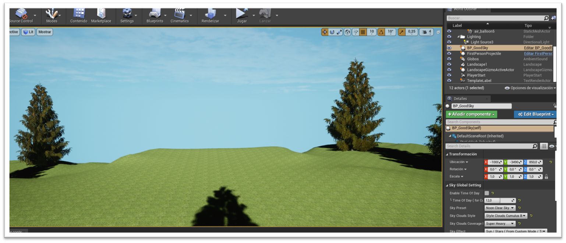
Desarrollo
Antecedentes
Creación de Entornos Virtuales
Problema
Objetivos
Desarrollo
Pruebas
Resultados
Conclusiones
Recomendaciones
Entrenamiento

Slide 21
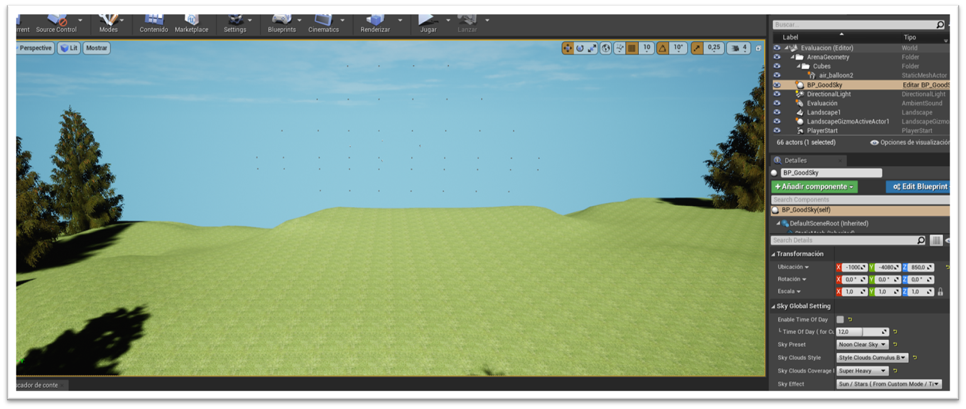
Desarrollo
Antecedentes
Creación de Entornos Virtuales
Problema
Objetivos
Desarrollo
Pruebas
Resultados
Conclusiones
Recomendaciones
Evaluación

Slide 22
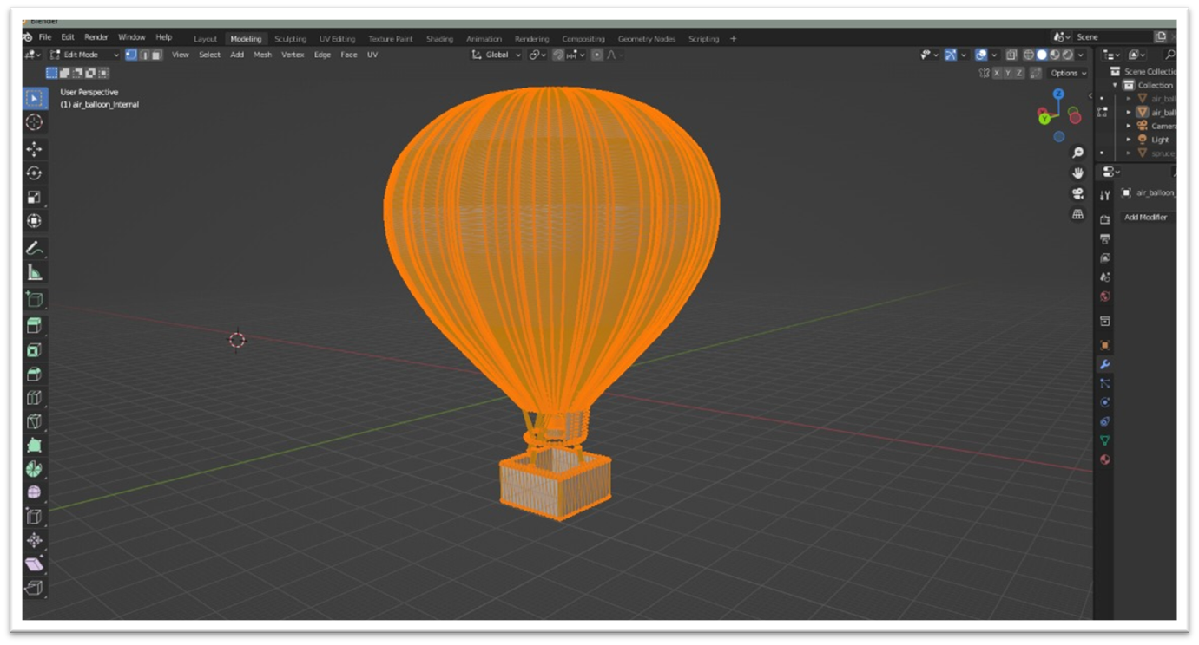
Desarrollo
Antecedentes
Modelado y texturizado de objetos 3D
Problema
Objetivos
Desarrollo
Pruebas
Resultados
Conclusiones
Recomendaciones
Globo Aerostático

Slide 23
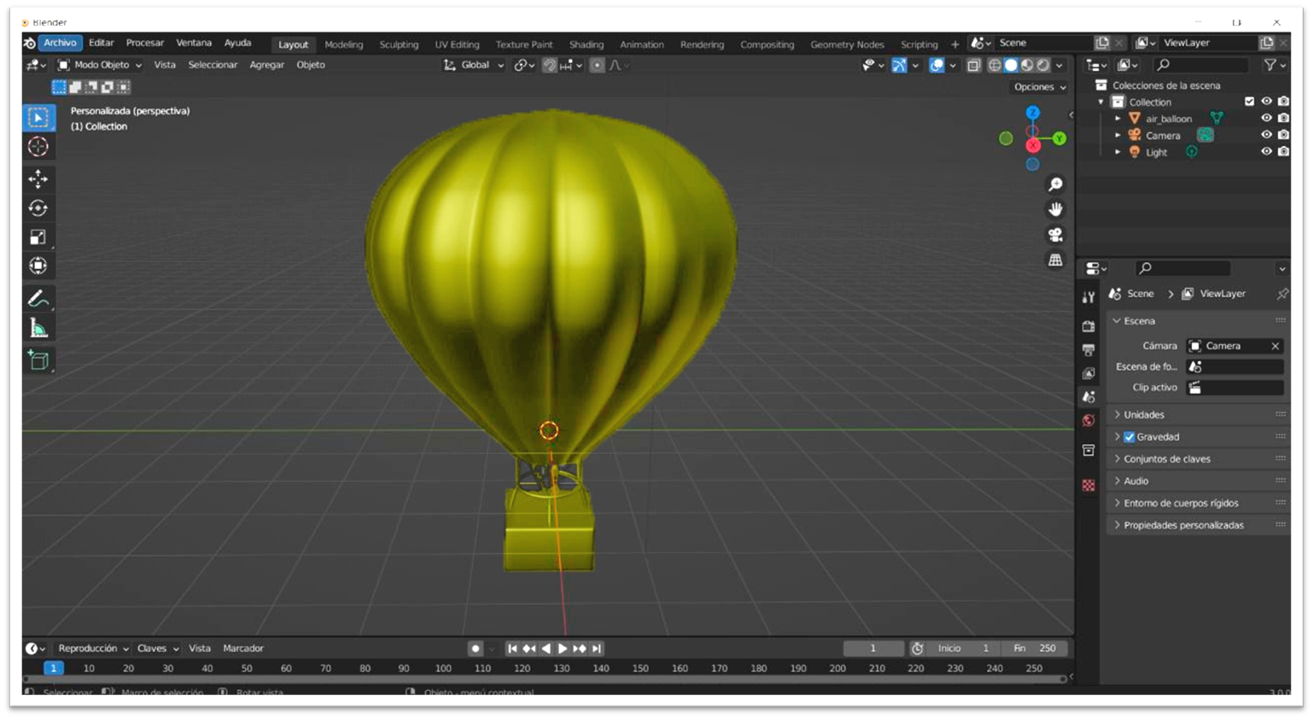
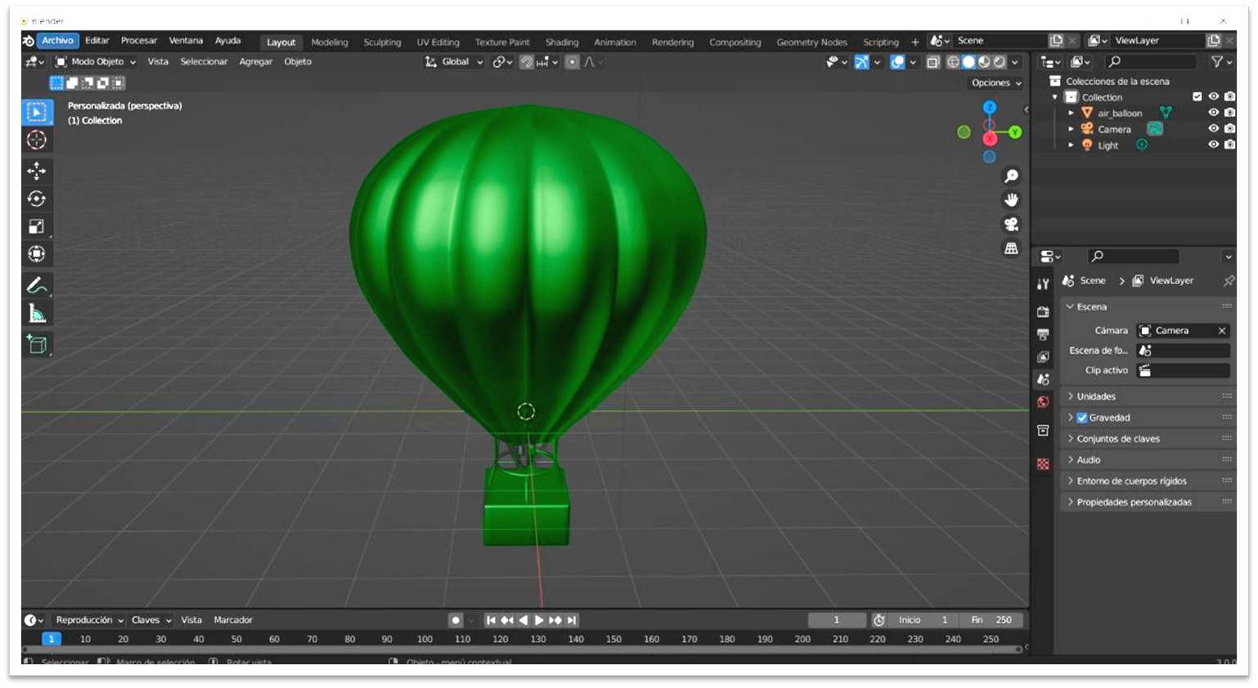
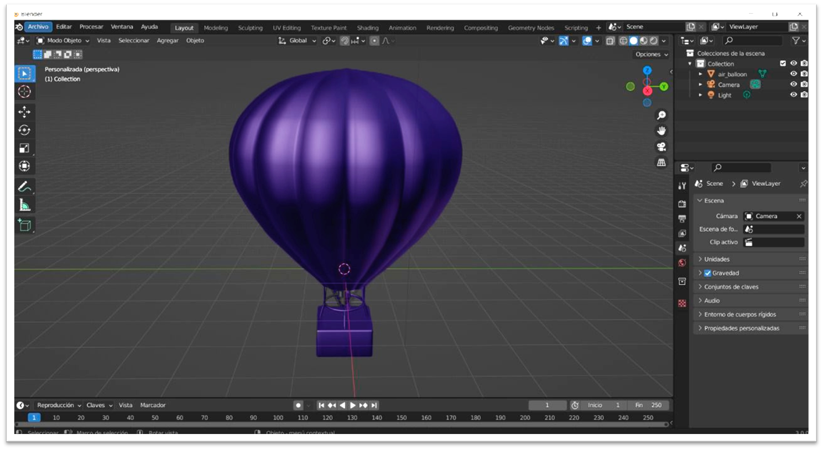
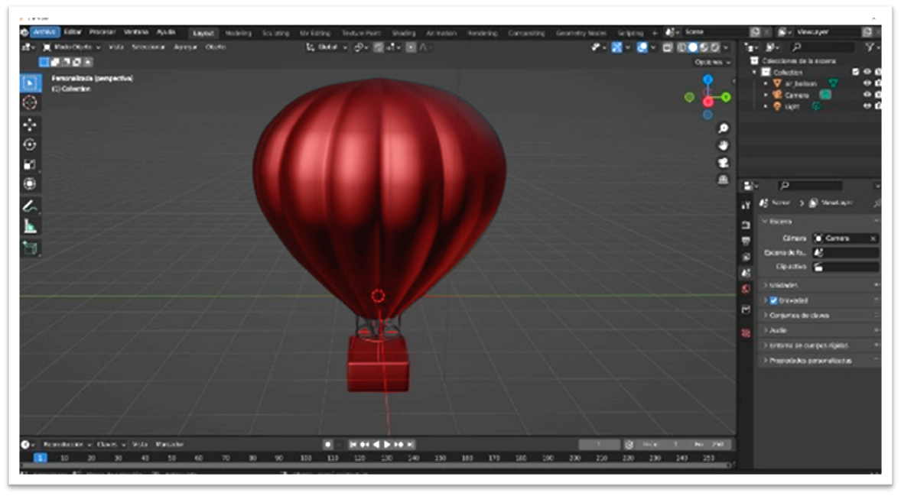
Desarrollo
Antecedentes
Modelado y texturizado de objetos 3D
Problema
Objetivos
Desarrollo
Pruebas
Resultados
Conclusiones
Recomendaciones
Globos Aerostáticos

Slide 24
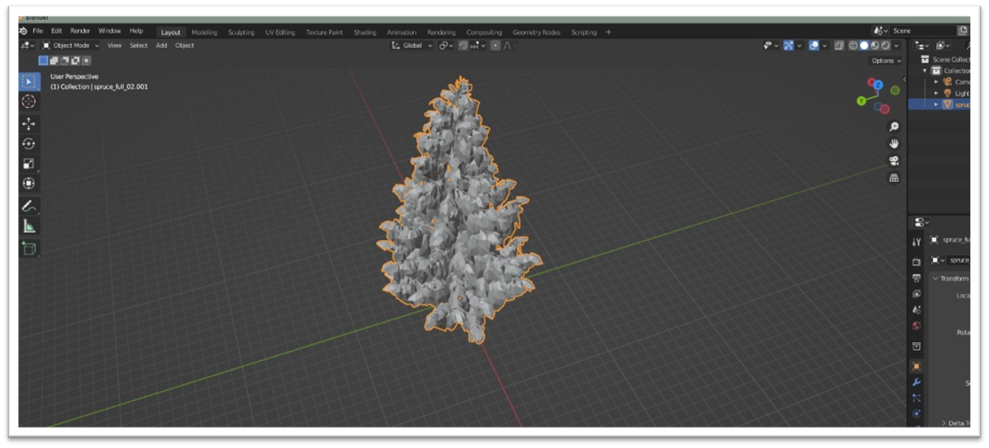
Desarrollo
Antecedentes
Modelado y texturizado de objetos 3D
Problema
Objetivos
Desarrollo
Pruebas
Resultados
Conclusiones
Recomendaciones
Árbol

Slide 25
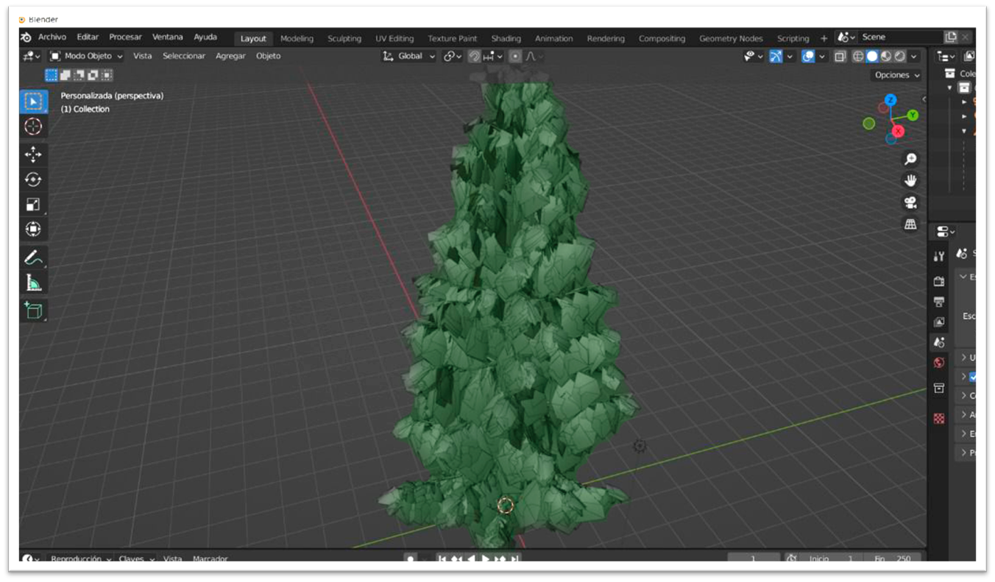
Desarrollo
Antecedentes
Modelado y texturizado de objetos 3D
Problema
Objetivos
Desarrollo
Pruebas
Resultados
Conclusiones
Recomendaciones
Árbol

Slide 26
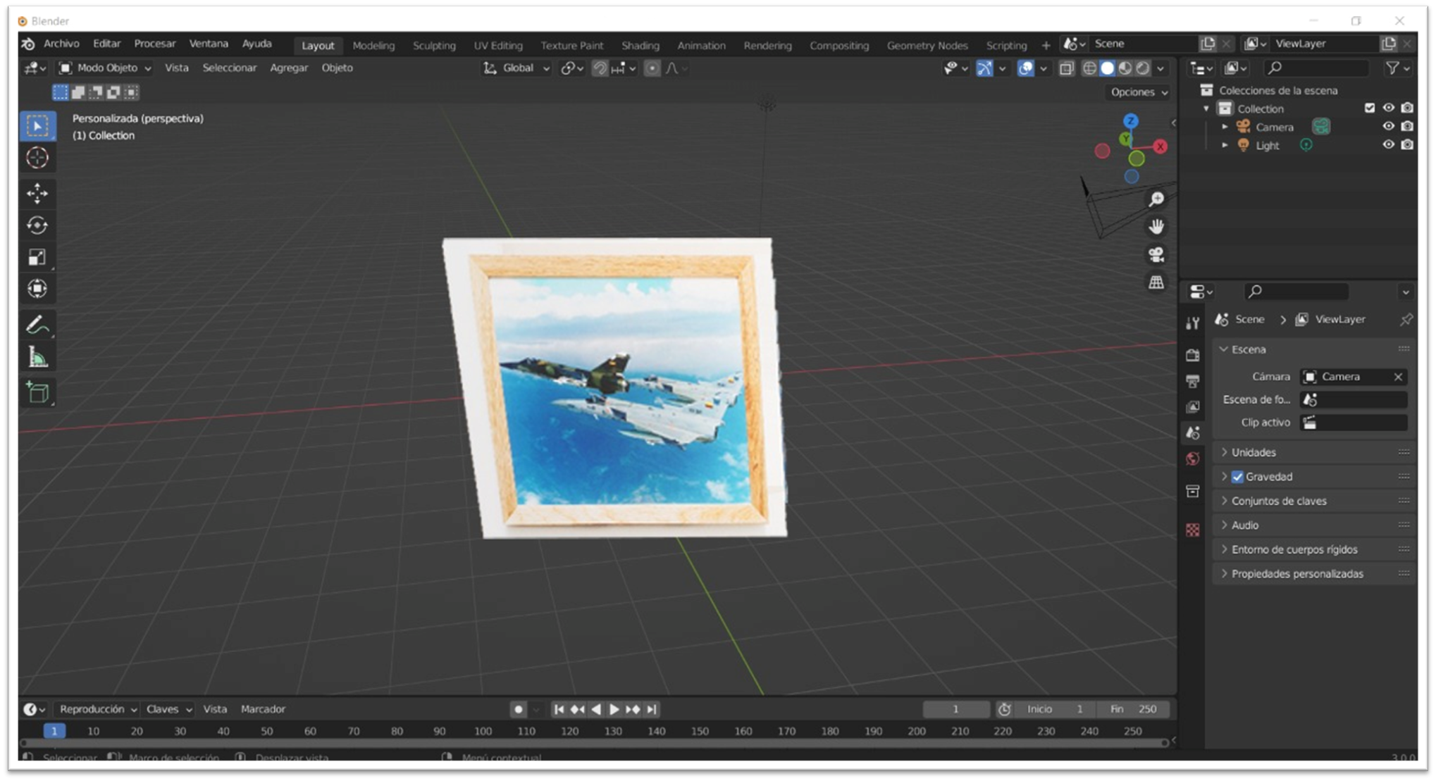
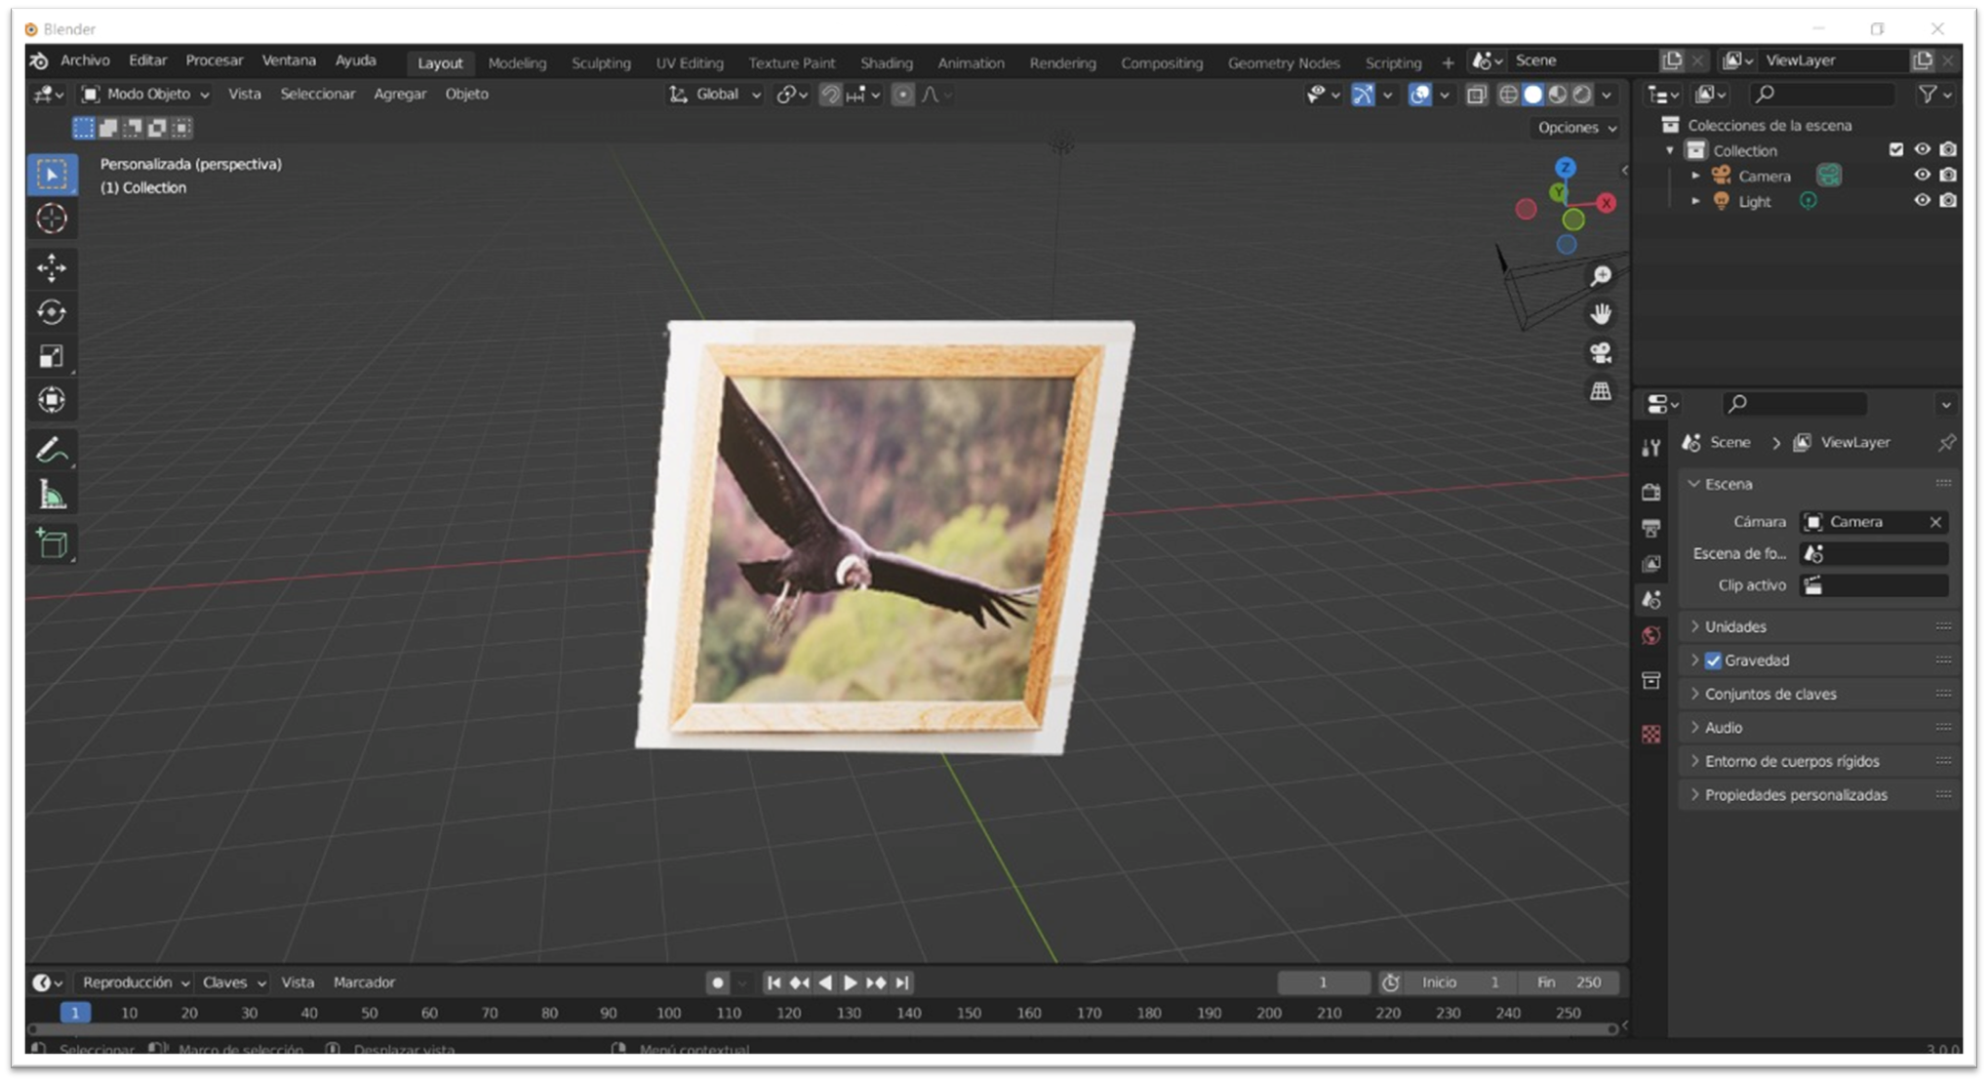
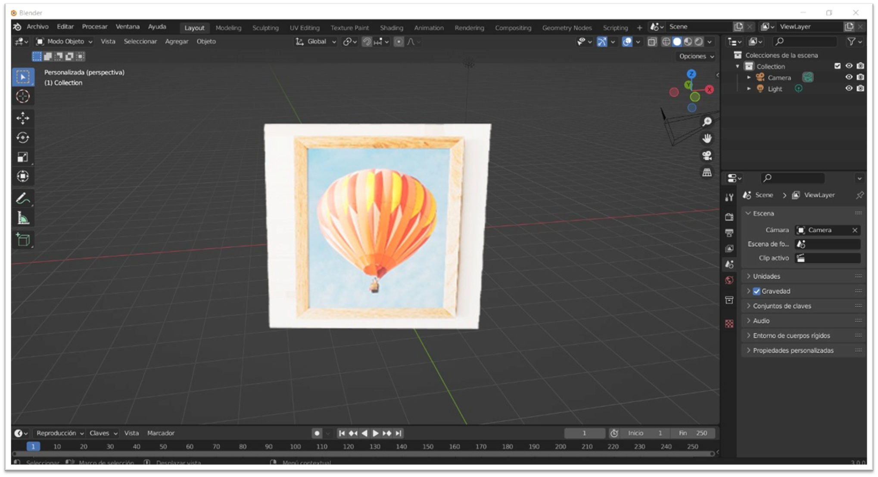
Desarrollo
Antecedentes
Modelado y texturizado de objetos 3D
Problema
Objetivos
Desarrollo
Pruebas
Resultados
Cuadro de aviones
Cuadro del cóndor
Conclusiones
Recomendaciones
Cuadro de globo aerostático

Slide 27
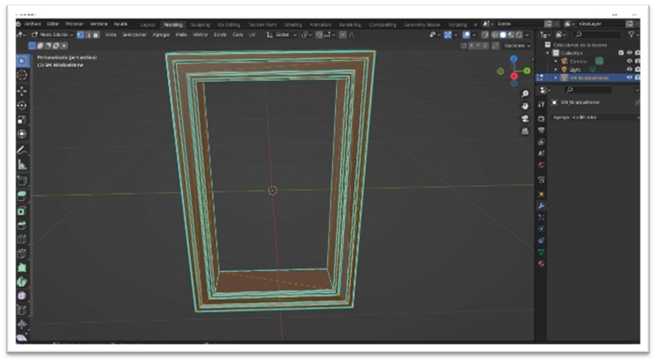
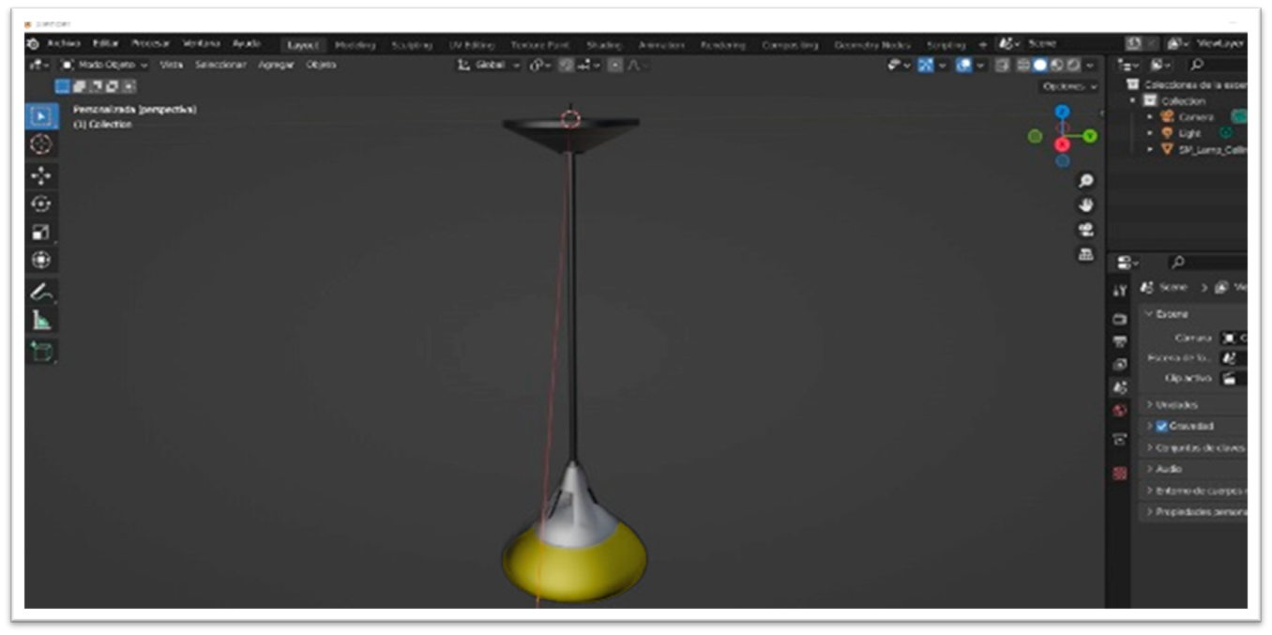
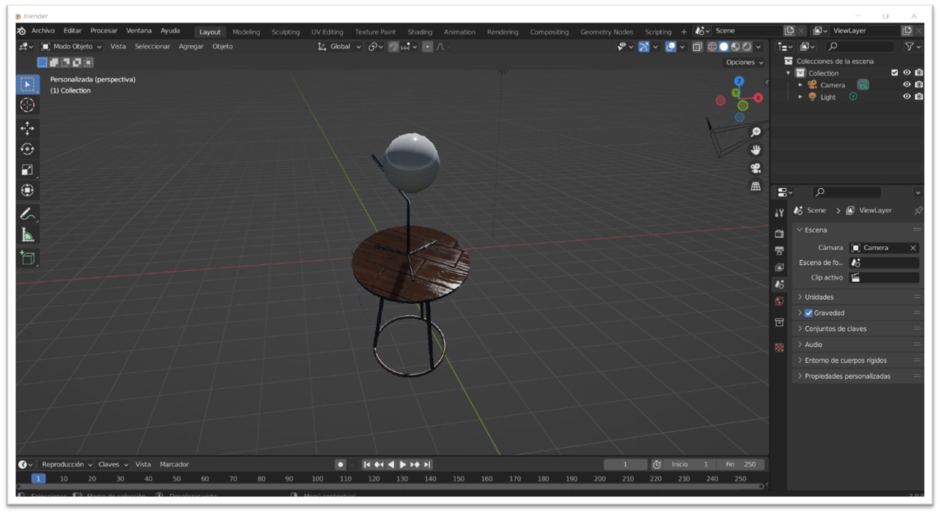
Desarrollo
Antecedentes
Modelado y texturizado de objetos 3D
Problema
Objetivos
Desarrollo
Pruebas
Ventana
Lámpara de techo
Resultados
Conclusiones
Recomendaciones
Lámpara de mesa

Slide 28
Implementación
Antecedentes
Problema
Objetivos
Desarrollo
Pruebas
Resultados
Conclusiones
Recomendaciones

Slide 29
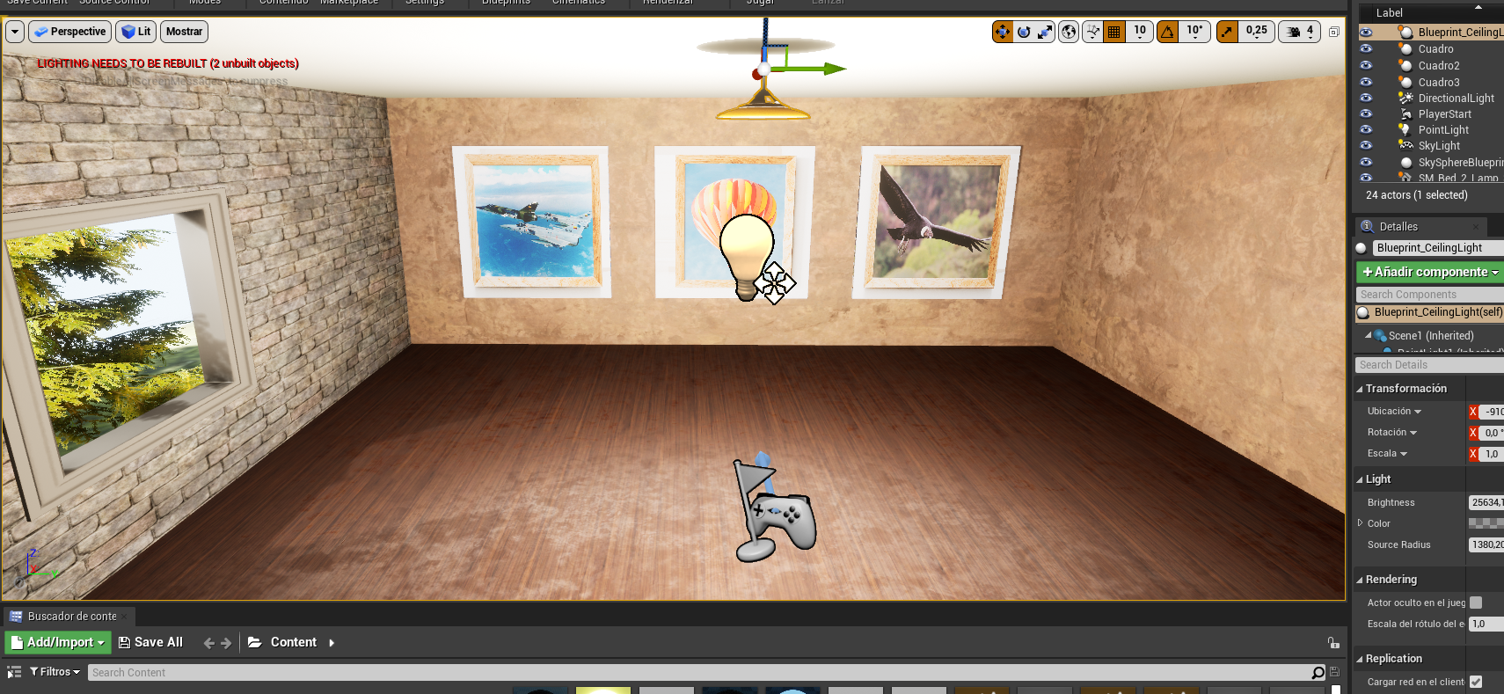
Desarrollo
Antecedentes
Ensamblado de componentes
Problema
Objetivos
Lámpara
Desarrollo
Cuadros
Pruebas
Árbol
Resultados
Conclusiones
Ventana
Recomendaciones
Habituación

Slide 30
Desarrollo
Antecedentes
Ensamblado de componentes
Problema
Objetivos
Desarrollo
Globos aerostáticos
Pruebas
Resultados
Conclusiones
Recomendaciones
Entrenamiento

Slide 31
Desarrollo
Antecedentes
Ensamblado de componentes
Problema
Objetivos
Desarrollo
Pruebas
Resultados
Conclusiones
Recomendaciones
Evaluación

Slide 32
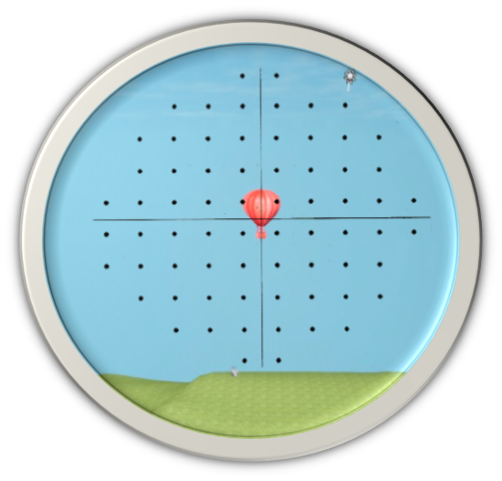
Desarrollo
Antecedentes
Ensamblado de componentes
Problema
Objetivos
Desarrollo
ZOOM
Pruebas
Resultados
Conclusiones
Recomendaciones
Evaluación

Slide 33
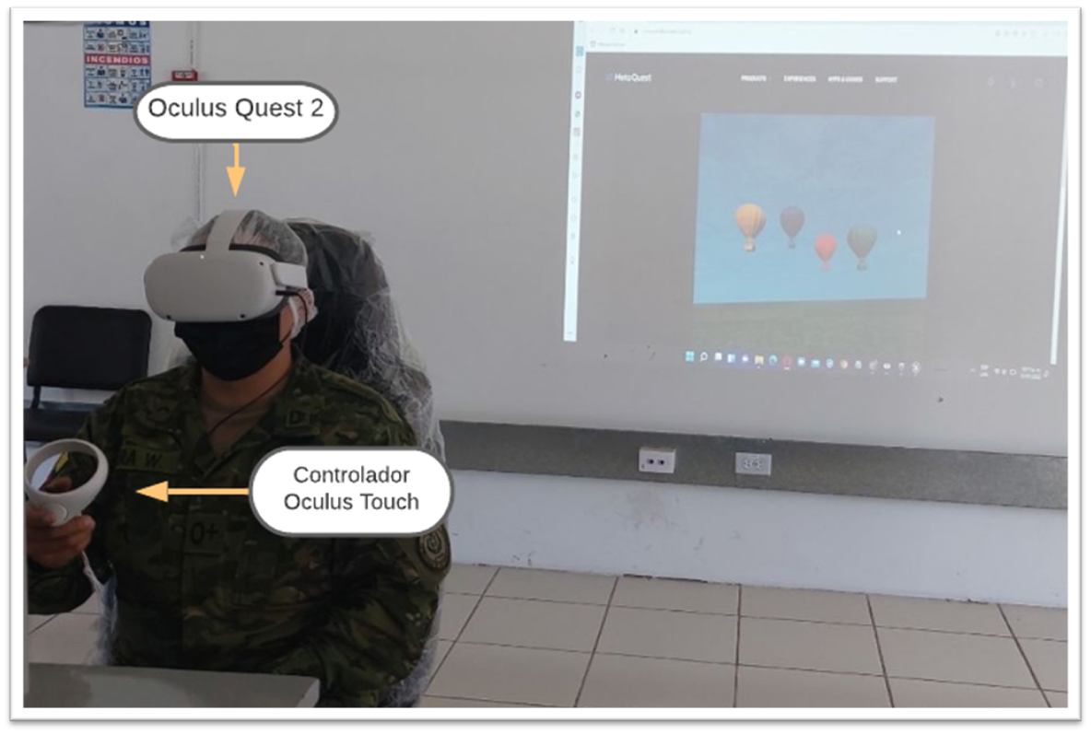
Desarrollo
Antecedentes
Integración de Entornos con Dispositivos
Problema
Objetivos
Desarrollo
Pruebas
Resultados
Conclusiones
Recomendaciones

Slide 34
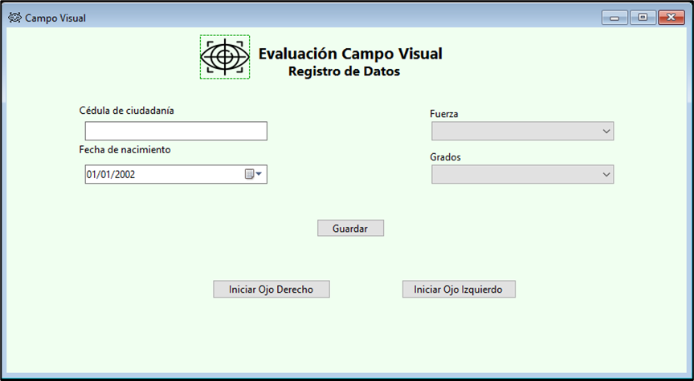
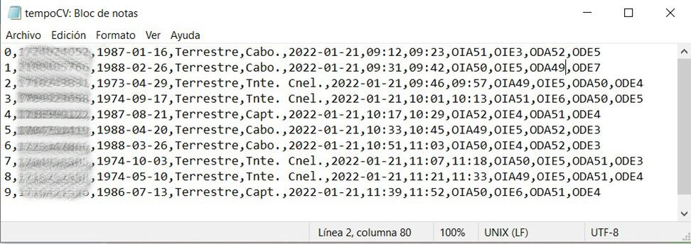
Desarrollo
Antecedentes
Módulo complementario
Problema
Objetivos
Desarrollo
Pruebas
Resultados
Conclusiones
Recomendaciones
Registro de Datos

Slide 35
Desarrollo
Antecedentes
Módulo complementario
Problema
Objetivos
Desarrollo
Pruebas
Datos en fichero TXT
Resultados
Código
Cédula
Fecha de nacimiento
Fuerza
Grado
Fecha de evaluación
Horas de inicio y fin de la evaluación por cada ojo.
Errores y aciertos por cada ojo.
Conclusiones
Recomendaciones

Slide 36
Pruebas & Despliegue
Antecedentes
Problema
Objetivos
Desarrollo
Pruebas
Resultados
Conclusiones
Recomendaciones

Slide 37
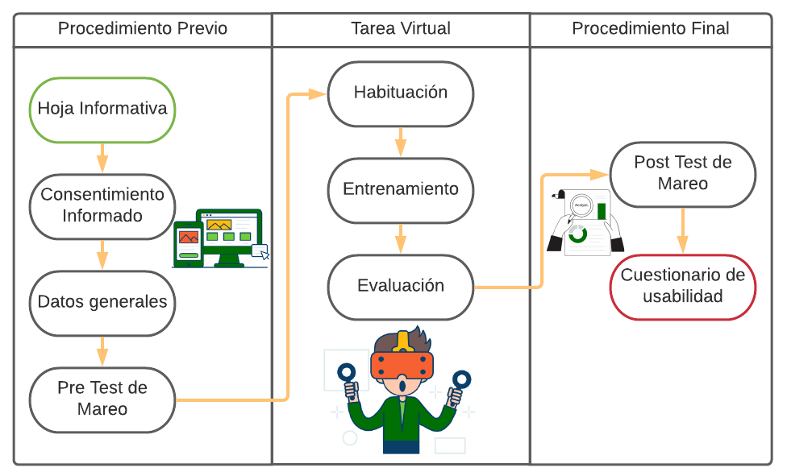
Pruebas
Protocolo de validación
Antecedentes
Problema
Objetivos
Desarrollo
Pruebas
Resultados
Conclusiones
Recomendaciones

Slide 38
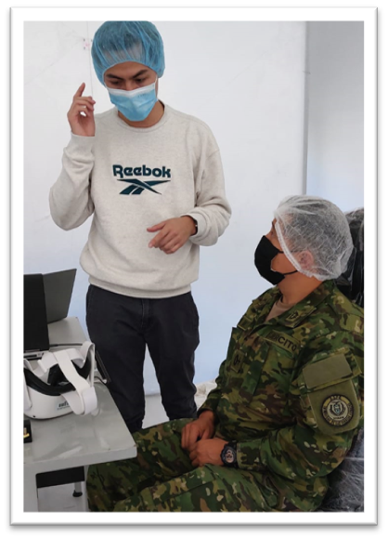
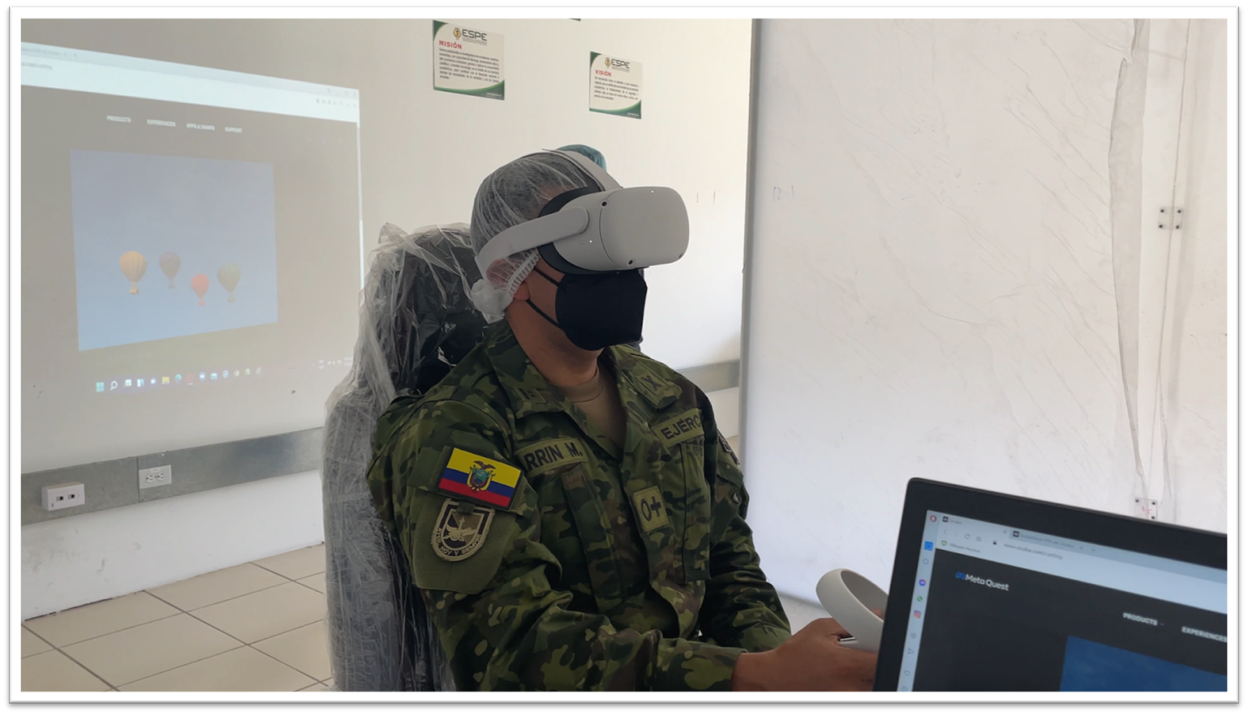
Pruebas
Participantes realizando la tarea virtual
Antecedentes
Problema
Objetivos
Desarrollo
Pruebas
Resultados
Conclusiones
Recomendaciones
Pruebas
Indicaciones

Slide 39
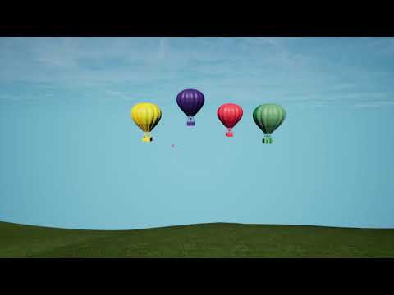
Video Demostrativo
Antecedentes
Problema
Objetivos
Desarrollo
Pruebas
Resultados
Conclusiones
Recomendaciones

Slide 40
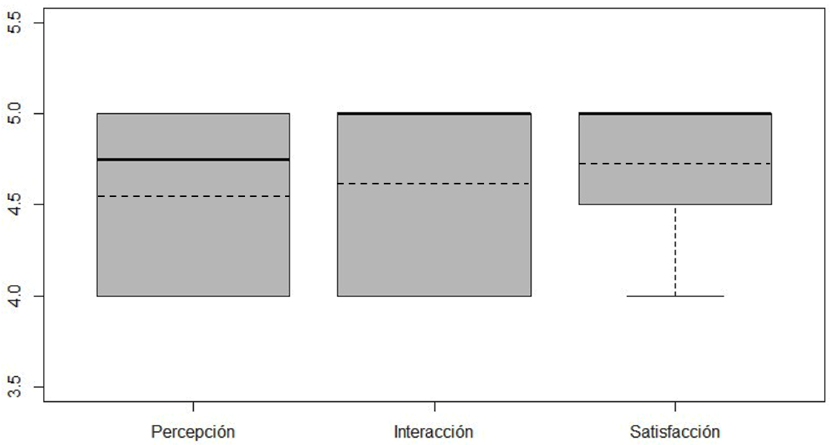
Resultados
Los resultados del cuestionario de mareo reflejan que el prototipo no causó efectos secundarios al momento de la inmersión en la tarea virtual.
Antecedentes
Problema
Objetivos
Desarrollo
Pruebas
Resultados
Conclusiones
Recomendaciones
Los resultados del cuestionario de usabilidad alcanzaron una media de 4.57/5 en percepción, 4.67/5 en interacción y 4.75/5 en satisfacción.
Notes:
Forma parte de un proyecto de investigación financiado por la Universidad de las Fuerzas Armadas ESPE.

Slide 41
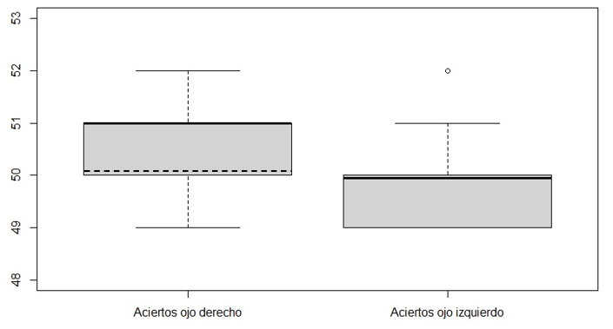
Resultados
Antecedentes
Problema
Objetivos
Desarrollo
Pruebas
Resultados
Conclusiones
El grupo de control mostró una tendencia media de aciertos en el ojo derecho de 50.78/54 con una desviación estándar de 0.97 y en el ojo izquierdo de 49.89/54 con una desviación estándar de 1.05.
Recomendaciones
Notes:
Forma parte de un proyecto de investigación financiado por la Universidad de las Fuerzas Armadas ESPE.

Slide 42
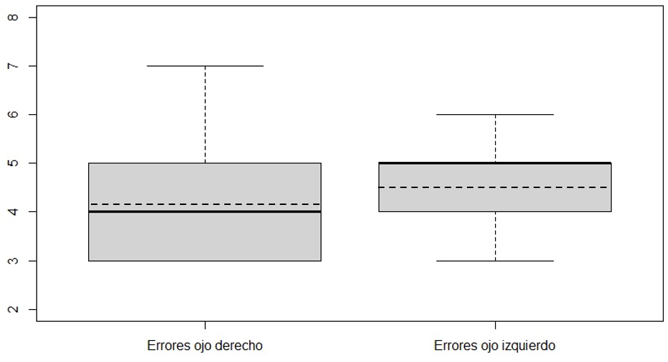
Resultados
Antecedentes
Problema
Objetivos
Desarrollo
Pruebas
Resultados
La media de errores en el ojo derecho es de 4.22 y en el ojo izquierdo de 4.67 incluyendo no detecciones y desviación de mirada.
Los resultados obtenidos en la medición del campo visual fueron validados por el especialista y se concluye que fueron satisfactorios en la muestra del grupo control que participó en las pruebas.
Conclusiones
Recomendaciones
Notes:
Forma parte de un proyecto de investigación financiado por la Universidad de las Fuerzas Armadas ESPE.

Slide 43
Conclusiones
Antecedentes
Problema
Se lograron identificar los requisitos necesarios del especialista a partir de reuniones y visitas al Hospital Militar de Especialidades de FF. AA N°1, para definir el diseño de los componentes y creación del sistema inmersivo e interactivo.
Se logró desarrollar el aplicativo con base en las fases de la metodología planteada por Kaur.
Los detalles de los objetos 3D y los entornos virtuales lograron mejorar la experiencia de los participantes que sintieron una mayor inmersión al realizar la tarea virtual.
Objetivos
Desarrollo
Pruebas
Resultados
Conclusiones
Recomendaciones
Notes:
Forma parte de un proyecto de investigación financiado por la Universidad de las Fuerzas Armadas ESPE.

Slide 44
Conclusiones
Antecedentes
Problema
El Oculus Quest 2 y su kit de interacción facilitó la visualización, la interacción a la instalación de aplicaciones en su mismo hardware, permitiendo que el sistema inmersivo e interactivo sea portable y cómodo para el participante.
Los resultados obtenidos en el proceso de pruebas y la media global de 4.75/5 evidencia que el prototipo de sistema inmersivo e interactivo desarrollado podría ser una herramienta útil para contribuir en una de las pruebas visuales que forman parte del proceso de selección de aspirantes a pilotos de las Fuerzas Armadas.
Objetivos
Desarrollo
Pruebas
Resultados
Conclusiones
Recomendaciones
Notes:
Forma parte de un proyecto de investigación financiado por la Universidad de las Fuerzas Armadas ESPE.

Slide 45
Recomendaciones
Antecedentes
Problema
Se recomienda continuar realizando validaciones y mejoras al aplicativo desarrollado con el fin de alcanzar precisión y garantizar una evaluación que pueda ser correlacionada con los resultados que ofrecen los equipos de campimetría.
Es recomendable seguir los lineamientos ya estipulados por el comité de bioética de la entidad de salud respectiva para garantizar la salud del participante.
Objetivos
Desarrollo
Pruebas
Resultados
Conclusiones
Recomendaciones
Notes:
Forma parte de un proyecto de investigación financiado por la Universidad de las Fuerzas Armadas ESPE.

Slide 46
¡Gracias!

